Slide 1
STÁŽ ŘECKO
Athény
6. 6. - 9. 6. 2021
Terezie Wasserbauer
23. 5. - 26. 5. 2021
Lenka Šmerdová

Slide 2
VZDĚLÁVACÍ SYSTÉM V ŘECKU
primární předškolní vzdělávání
Předškolní vzdělávání poskytují školky, které přispívají k hladkému začlenění dětí do primárního vzdělávacího stupně.
Vzdělávací cíle: Rozvoj kognitivních schopností, Rozvoj sociálních dovedností, Rozvoj komunikačních dovedností, Rozvoj kreativity, Základy chápání matematických pojmů, symbolů, Výtvarná výchova, Spolupráce
V Řecku existují dva typy školek:
a) Půldenní – os 8:30 do 12:15, zde vyučuje jeden učitel
b) Celodenní – od 7:45 do 16:00, tato školka zaměstnává dva učitele.
Alternativní mateřské školy – Montessori mateřské školy, Waldorfské mateřské školy.

Slide 3
Učitelé v mateřských školách
Mnoho učitelů nemá stálou smlouvu a je zaměstnáno pouze na jeden rok. Každý rok si musí podat znovu žádost o přijetí na Ministerstvo školství. O přijetí se rozhoduje na základě bodového systému (dosažené vzdělání, odpracované roky, rodinný stav a počet dětí)
Učitelé mají základní vysokoškolské vzdělání a mají možnost postgraduálního studia, které si musí hradit sami. Učitelé mívají seminární školení na určitá témata.

Slide 4
Navštívené MŠ v Athénách
31. Nipiagogio Athinas
Státní, půldenní, jednotřídní mateřská škola s dopoledním provozem 8:15 – 13:00 hodin
Počet dětí ve třídě 18, pouze dvě děti řecké, ostatní s OMJ (1 pedagog pracuje jako ředitelka a učitelka)
Podíl dětí s OMJ – 98 % (nízkopříjmové rodiny)
Národnosti ve třídě – Sýrie, Polsko, Bulharsko, Bangladéš, Gruzie, Albánie, Rumunsko, Moldávie
Nachází se v těsné blízkostí centra Athén, sídlí v budově spolu se ZŠ
Rozvoj inkluze s podporou projektů EU, spolupráce s nevládními neziskovými organizacemi
MŠ intenzivně pracuje na projektech, které pomáhají dětem s OMJ a jejich rodičům
Vzdělávací program FREINET (Freinetovská škola) – alternativní pedagogický směr – respektující přístup

Slide 5
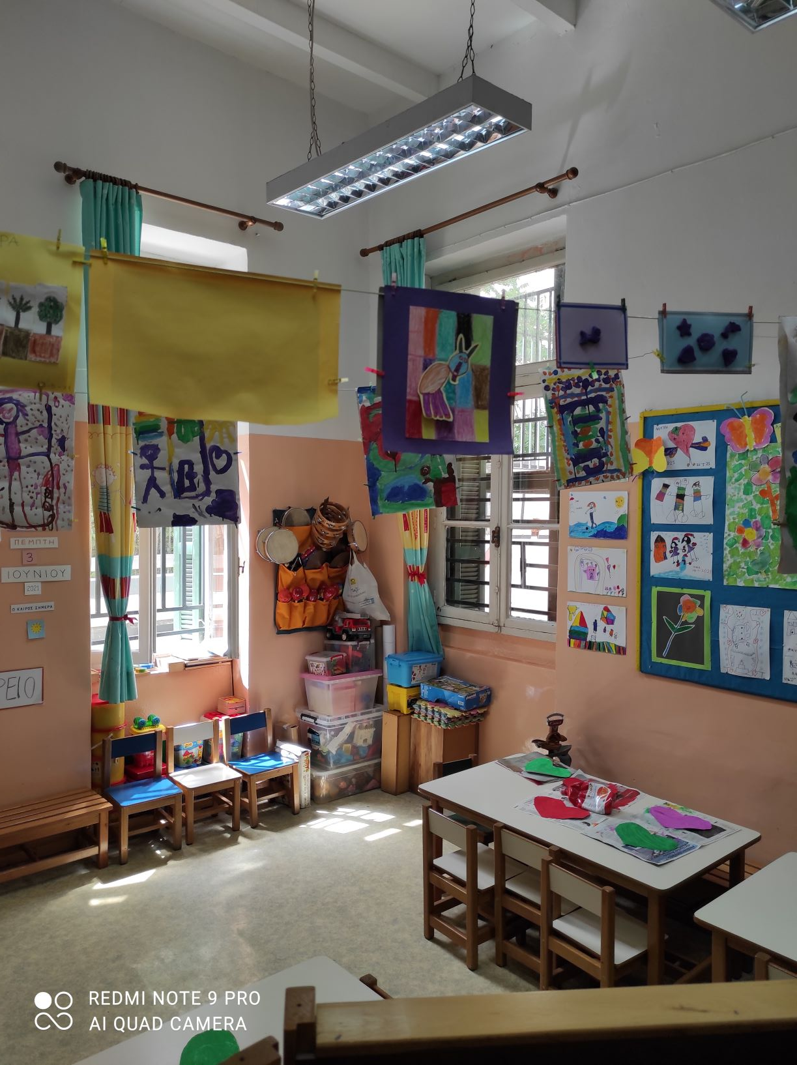
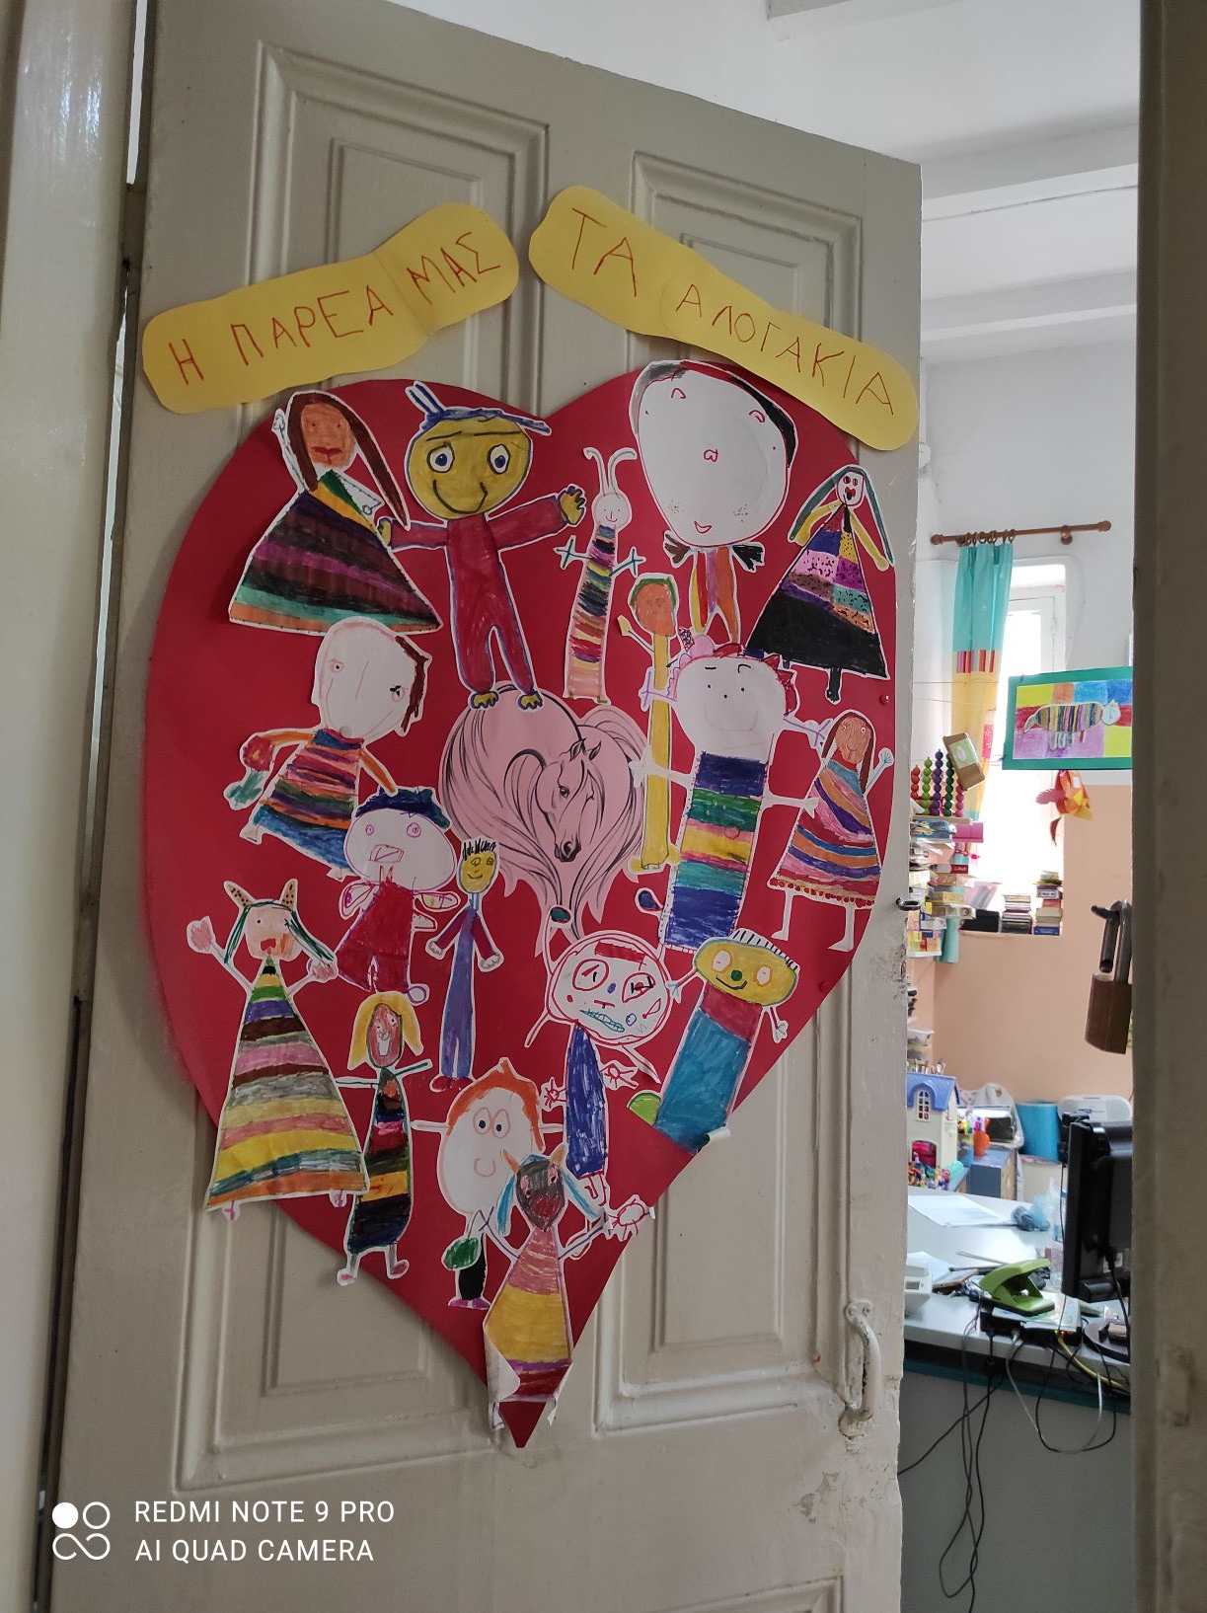
Děti s OMJ
Piktogramy, obrázky (jednoduchá slova
věty
Práce ve skupinkách v centrech
Kalendář
Knížky, pohádky
Hudební nástroje - písničky
Časté využívání výtvarných technik

Slide 6
The 35th Kindergarten of Athens
Státní, celodenní, jednotřídní (25 dětí ve třídě – 2 učitelé)
Podíl dětí s OMJ: 100%
Národnosti ve třídě: Kongo, Egypt, Gruzie, Portugalsko, Afghánistán, Bulharsko...
Nachází se v blízkostí centra Athén, sídlí v budově spolu se ZŠ a MŠ
Práce na rozvoji inkluze s podporou projektů EU, spolupráce s neziskovými organizacemi, zapojování do různých soutěží a projektů – např. Mezinárodní den dětských práv (práva věřit ve svého boha)
Pestré zastoupení menšin – respektující přístup, tolerance a rasová snášenlivost – probíraná témata týkající se lidských práv a demokracie

Slide 7
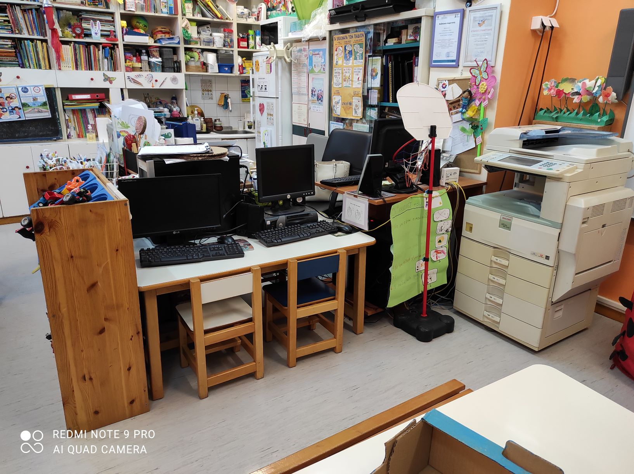
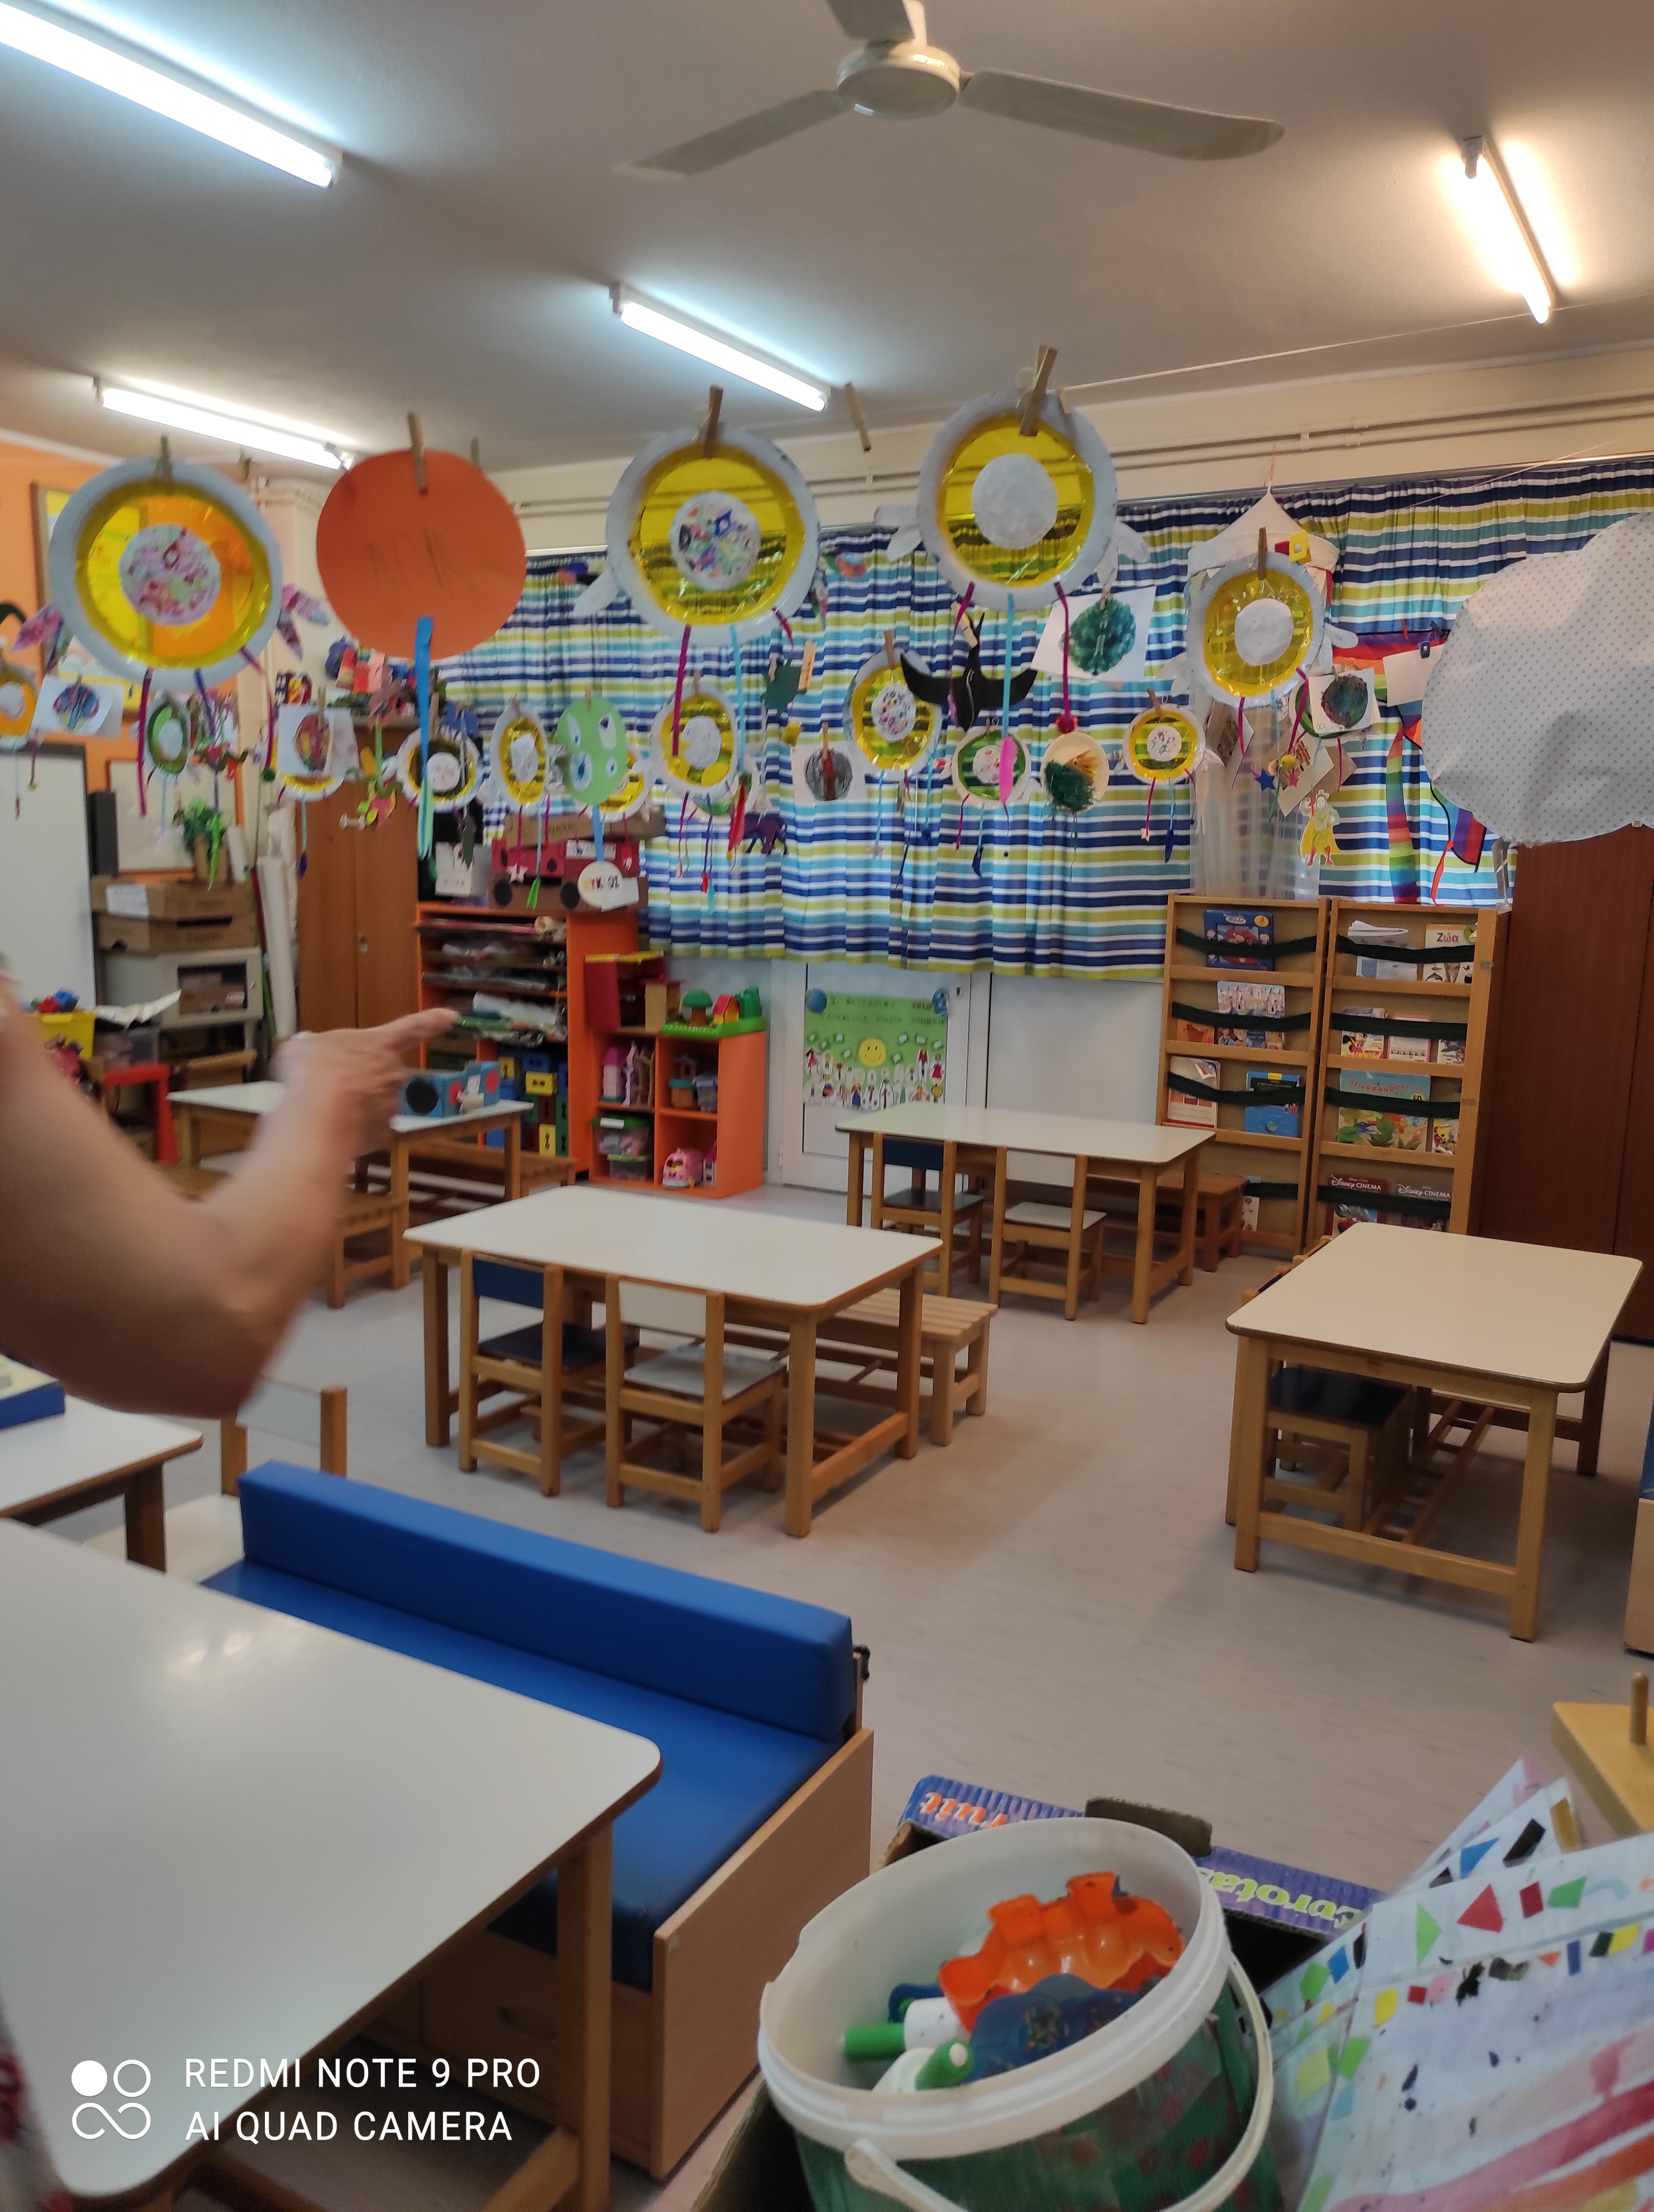
Děti s OMJ
Piktogramy, obrázky (jednoduchá slova
věty)
Společné projekty na různá témata (lapače snů, pohádky před spaním, cestovní kancelář – katalog zájezdů, prodej jízdenek, cestování
po mapě – vyznačení míst na mapě světa,
tradice v jednotlivých zemích
- společné výstavy pro rodiče, spolupráce
s rodiči

Slide 8
Přínos stáže
Inspirace pro vlastní práci s dětmi s OMJ
Spolupráce s rodiči na různých projektech, multikulturní setkávání
Zapojování do různých soutěží a projektů

Slide 9
Děkujeme za pozornost

